Slide 1
Agile организация работ
На примере опыта крупных компаний
Составлено по материалам статей, курсов подготовки руководителей цифровой трансформации Минкомсвязи РФ подготовленных РАНХиГС, опыта Сбербанк

Slide 2
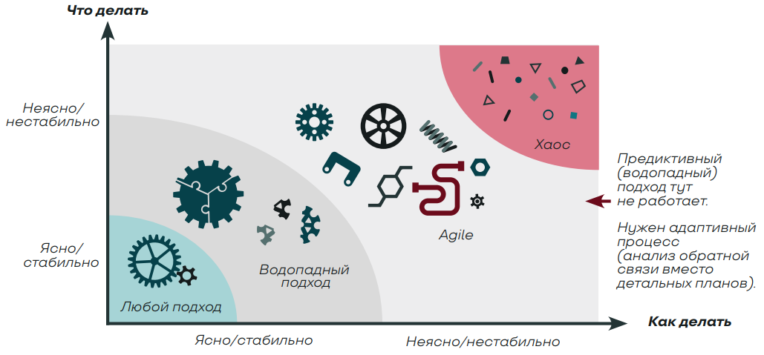
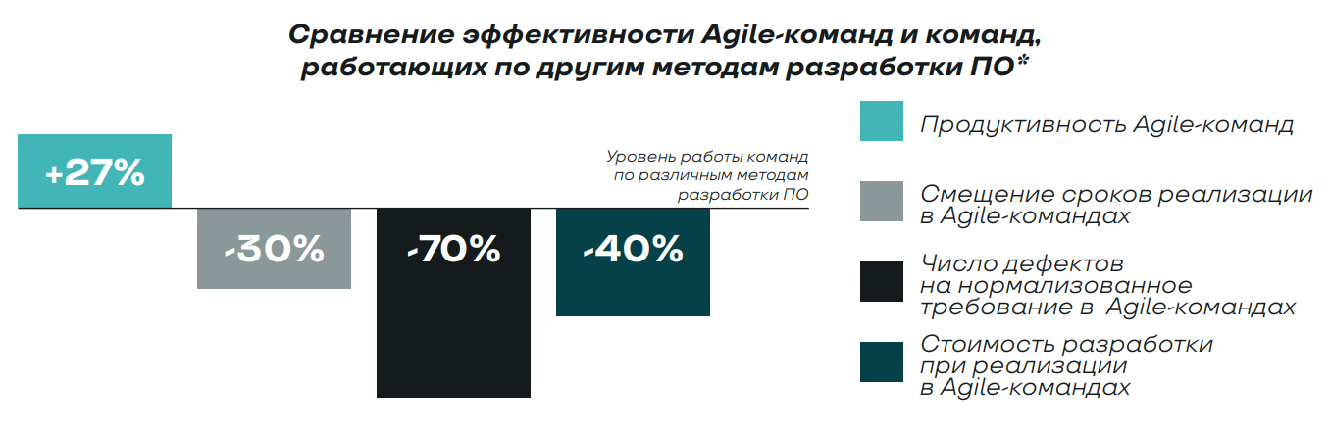
Почему Agile
Agile идеально подходит для проектов высокой неопределенности. Предиктивные (водопадные/каскадные) подходы не работают в условиях неопределенности.
Так же именно Agile подходит для крупномасштабных изменений (перевнедрение целых систем и комплексов решений) при этом обеспечивая максимальное скорость и качество (соответствие ожиданиям заказчика)
Agile быстрее, эффективнее и дешевле

Slide 3
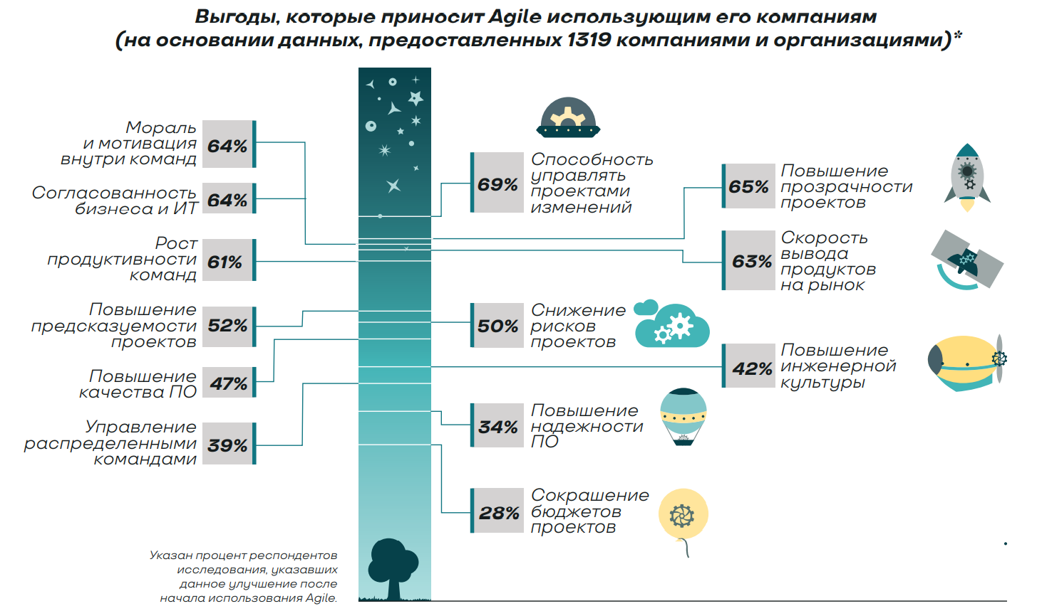
Почему Agile

Slide 4


Продуктовая команда проекта
Команда гибкого проекта имеет ряд особенностей. Она должна быть:
небольшой (7–12 человек);
имеющей все компетенции и полномочия, необходимые для реализации проекта;
кросс-функциональной – может самостоятельно выполнить весь комплекс работ;
самоорганизующейся – нет четкого закрепления ролей;
все специалисты полностью преданы команде*.
размещенной в одном месте (необязательно, но крайне желательно).
PO
Команды по своему устройству похожи на рабочие группы, но есть отличия:
Команды продуктовые – т.е. в отличие от классических проектных команд, и от рабочих групп они нацелены на производство продукта, т.е. осязаемого и тиражируемого объекта, а не на достижение цели.
У команд есть все навыки и инструменты для проектирования, разработки, тестирования и сдачи продукта.
Т.е. в команду входят все необходимые люди – проектировщики, программисты, администраторы, безопасники, представители заказчика и т.д.
Состав команды может меняться со временем.
Нет длинных планов.
PO (Product Owner) – Руководит командой и полностью отвечает за результат (за выпуск продукта соответствующего потребностям бизнеса). Это не классический руководитель (это роль), он:
Временный – на время жизни продукта
Сосредоточен только на продукте (его выпуске) и не занимается персоналом
Участники команды
*если команда не генирирует обьема работ для 100% занятости специалиста, он может участвовать в нескольких командах. Например, обычно специалисты инфраструктуры, безопасники и т.д. включены в несколько команд.

Slide 5

Продуктовые кланы
Клан или Трайб
Клан или Трайб
Клан или Трайб
Руководитель клана
Руководитель клана
Руководитель клана
Клан – группирует несколько команд по смежной функциональности (по определенной функциональной области).
В целом это похоже на наши группы ИТ-Решений или направлений, например HR (управление персооналом).
Руководитель клана – аналогично PO в команде отвечает за выпуск и развитие группы продуктов в определенной области.

Slide 6
Орг. зависимости
Представитель заказчика
Департамент
Клан или Трайб
Клан или Трайб
Клан или Трайб
Отдел
Отдел
Отдел
Отдел
Департаменты – функциональные группировки, встречаются редко.
Отделы – организационные группировки. Общая структура напоминает матричную – но это не так (см. след. Слайд)
Отделы обычно целиком внутри клана или департамента, но не обязательно. Например администраторы или DevOps инженеры или специалисты безопасности могут быть во всех кланах всех департаметов из одного отдела.

Slide 7
Орг. зависимости
То есть, люди собраны в стабильные команды, в которых сотрудники с разными навыками взаимодействуют и самоорганизуются для поставки хорошего продукта. Это вертикальное измерение в матрице, и оно основное, люди физически сгруппированы так и так они проводят большую часть своего времени.
Руководитель команды
Руководитель отдела
Что
Горизонтальное измерение – для обмена знаниями, инструментами и кодом. Работа руководителя отдела – содействовать и поддерживать это.
Как
Участник команды
Как
Участник команды
Руководитель команды фокусируется на поставке отличного продукта, а руководитель отдела – это «лидер по компетенции», который фокусируется на техническом мастерстве.
Руководитель отдела
В терминах матрицы, вертикальное измерение – это «что», а горизонтальное измерение – это «как». Матричная структура обеспечивает то, что каждый член команды знает «что создавать дальше» и «как делать это хорошо» .
В текущий момент у нас все диаметрально не так.
У нас обьемы работ на орг.структуре.
Стоит отметить, что в Agile организациях все «хозяйственные» функции обычно централизованы и не являются ответственностью ни одного из этих руководителей.

Slide 8
Дополнительные объединения
Департамент
Клан или Трайб
Клан или Трайб
Отдел
Гильдия ->
Отдел
Гильдия ->
Гильдия – это более органичное и более масштабное «сообщество по интересам», группа людей, которые хотят поделиться знаниями, инструментами, кодом и практиками. Отделы обычно внутри клана или департмента, а гильдия охватывает специалистов всей организации. Вот некоторые примеры: гильдия web технологий, гильдия тестирования, гильдия agile коучей, и т.д. Часто гильдия включает все отделы, работающие в этой области. Например, гильдия тестирования включает всех тестировщиков из всех отделов тестирования, но вообще говоря присоединиться к гильдии может любой заинтересованный. У гильдии есть лидер/ы.

Slide 9
Последствия (минусы/проблемы)
Заместитель начальника управления
Клан HR
Руководитель клана
(ГИП по HR)
Основные отличия:
Другая структура услуг
В команде специалисты из разных отделов, направлений и даже СП
100% вовлечение специалистов
Более широкий состав команд чтобы обеспечить самодостаточность
Более широкие полномочия у руководителей работ
Уменьшение полномочий у руководителей орг. структур и смена вектора
Управление талантами
И т.д.
Промбез
Основной HR
Обучение
В команды обязательно включены: представитель заказчика, администратор/ы СУБД, Администраторы ПО и ОС, DevOps инженеры, проектировщики, разработчики, тестировщики. Возможны совмещения ролей, например представитель заказчика может выполнять роль тестировщика, а хороший администратор заменить всех администраторов и т.д. Т.е. перекладывание ролей на людей это вопрос компетенций людей.

